Slide 1
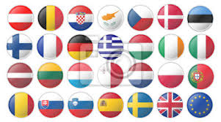

Os Países da União Europeia e as suas Bandeiras
Trabalho elaborado por:
Anabela nº 2
Patrícia nº 5

Slide 2






Países Fundadores da Comunidade Económica Europeia - 1957
França
Alemanha
Itália
Luxemburgo
Bélgica
Holanda

Slide 3



1973
Irlanda
Dinamarca
Reino Unido

Slide 4



1986
Portugal
1981
Grécia
Espanha

Slide 5



Finlândia
1995
Áustria
Suécia

Slide 6










Estónia
Eslovénia
República checa
Polónia
Eslováquia
Chipre
2004
Lituânia
Hungria
Malta
Letónia

Slide 7


Roménia
2007
Bulgária

Slide 8

Croácia
2013

Slide 9






E_ _an_a
B_ _gá_i_
B_l_i_a
Lu_e_b_r_o
Li_ _â_ia
_in_ân_ia

